Slide 1
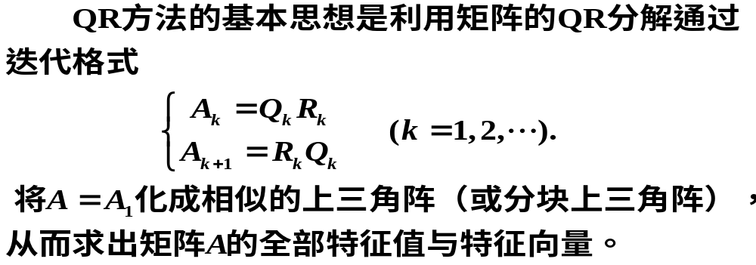
第三节 求矩阵全部特征值的QR方法
一、求矩阵全部特征值的QR方法
60年代出现的QR算法是目前计算中小型矩阵的全部特征值与特征向量的最有效方法。 理论依据：任一非奇异实矩阵都可分解成一个正交矩阵Q和一个上三角矩阵R的乘积，而且当R的对角元符号取定时，分解是唯一的。

Slide 2
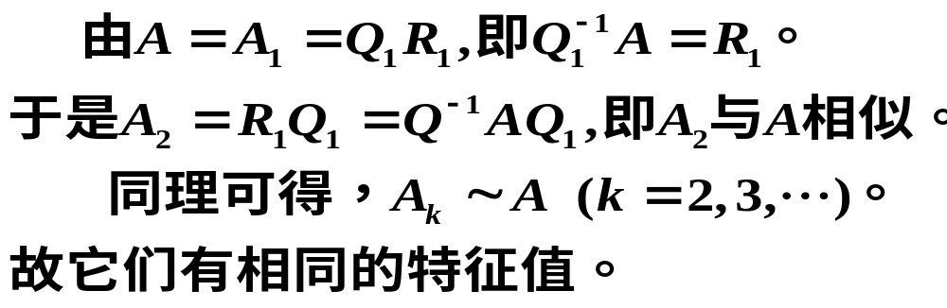
可证，在一定条件下，基本QR方法产生的矩阵序列｛A_{k}｝ “基本”收敛于一个上三角阵（或分块上三角阵）。即主对角线（或主对角线子块）及其以下元素均收敛，主对角线（或主对角线子块）以上元素可以不收敛。特别的，如果A是实对称阵，则｛A_{k} ｝ “基本”收敛于对角矩阵。

Slide 3
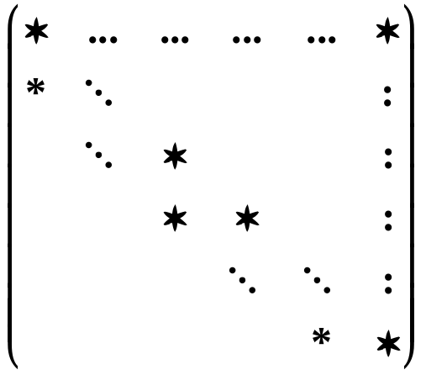
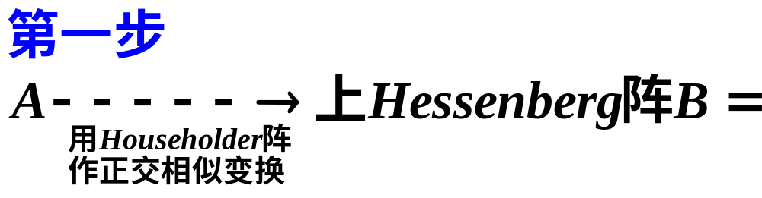
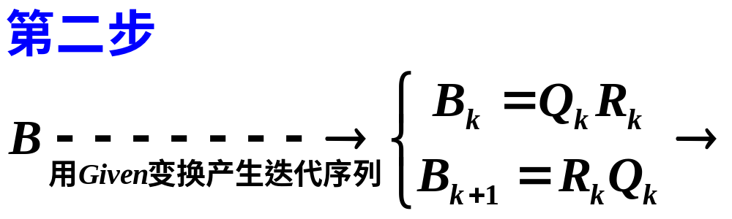
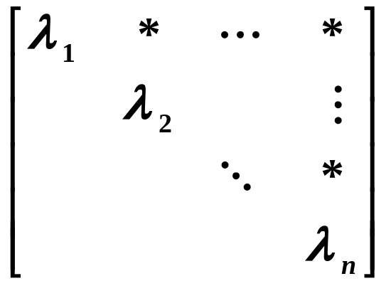
QR方法的实际计算步骤

Slide 4
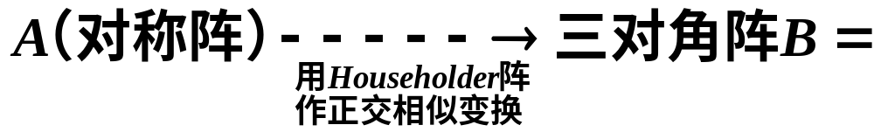
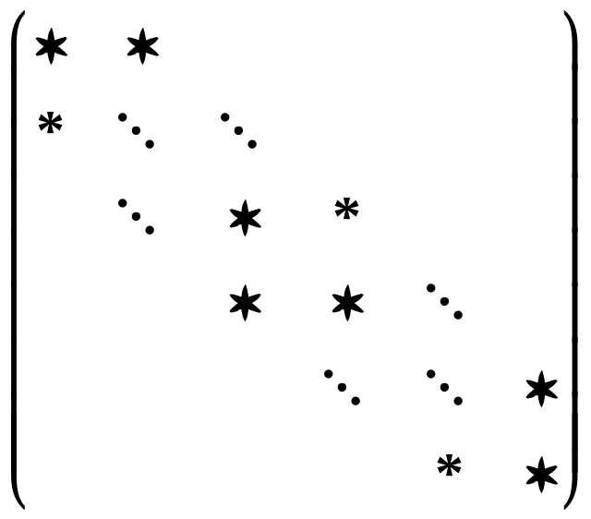

Slide 5
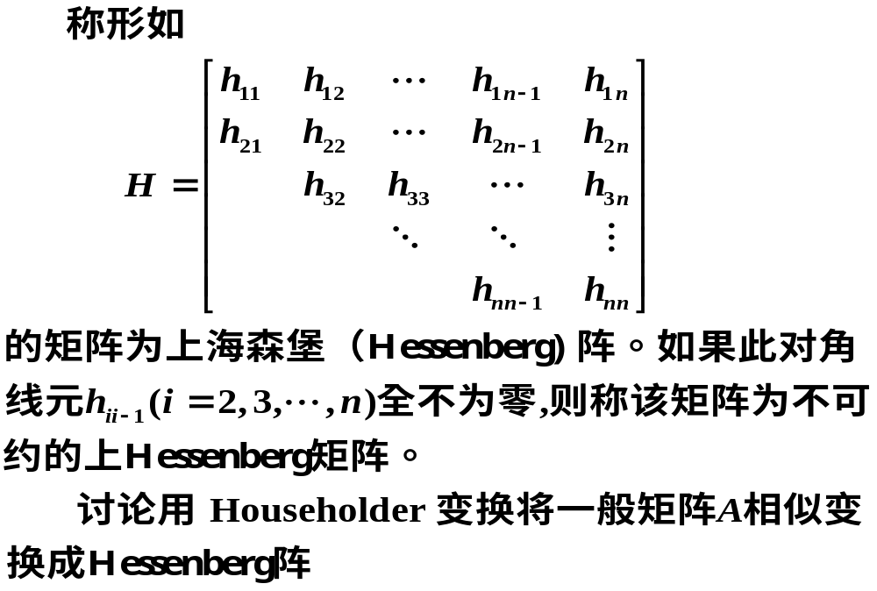
二、化一般矩阵为上Hessenberg阵

Slide 6
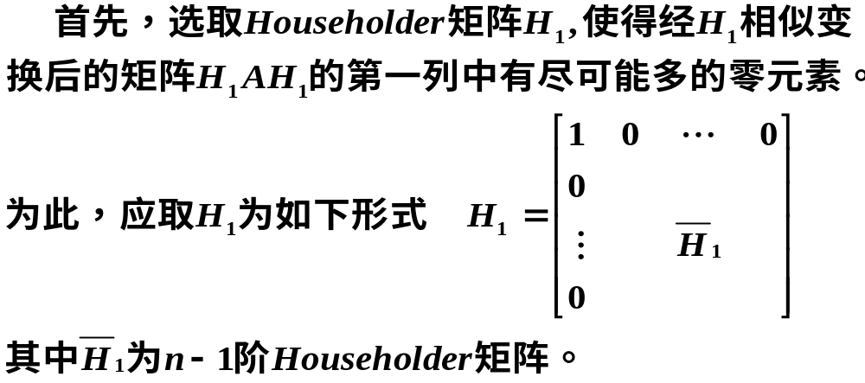
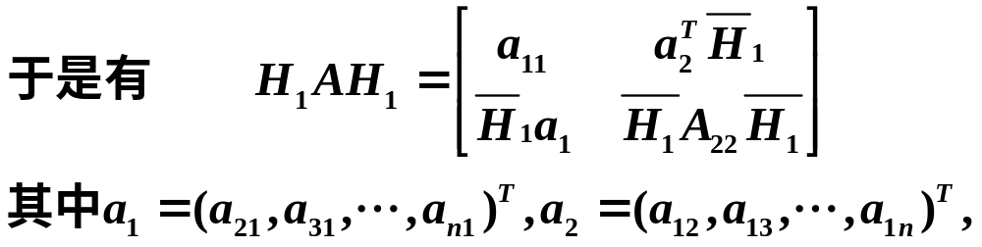

Slide 7
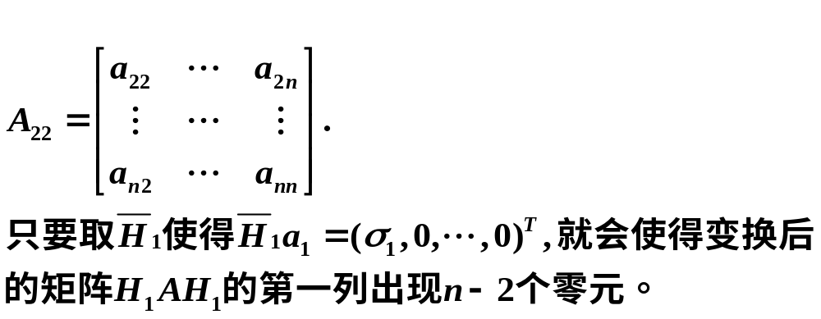

Slide 8
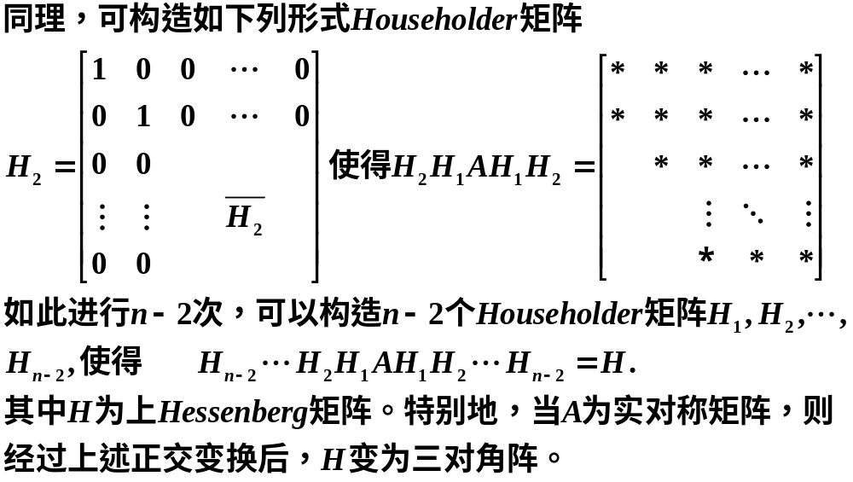

Slide 9
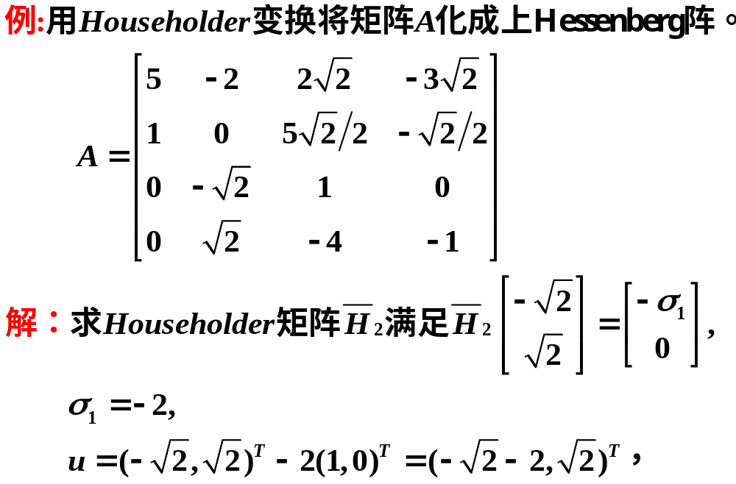

Slide 10
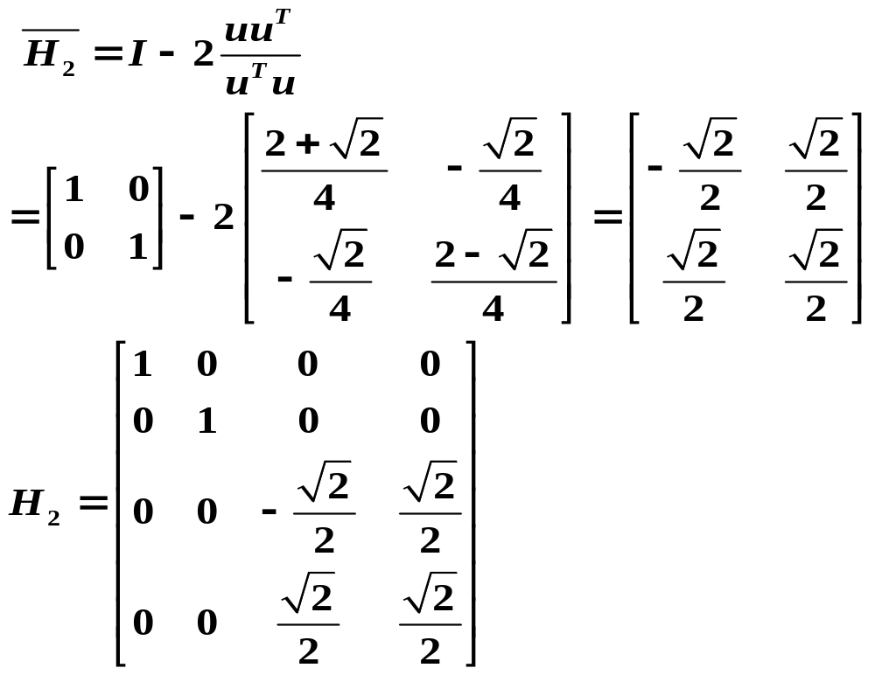

Slide 11
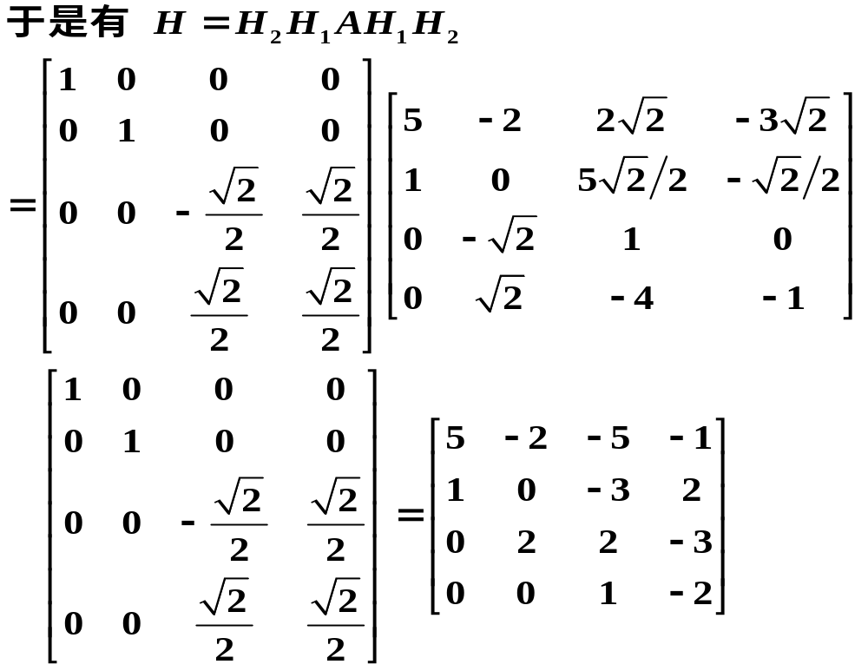

Slide 12
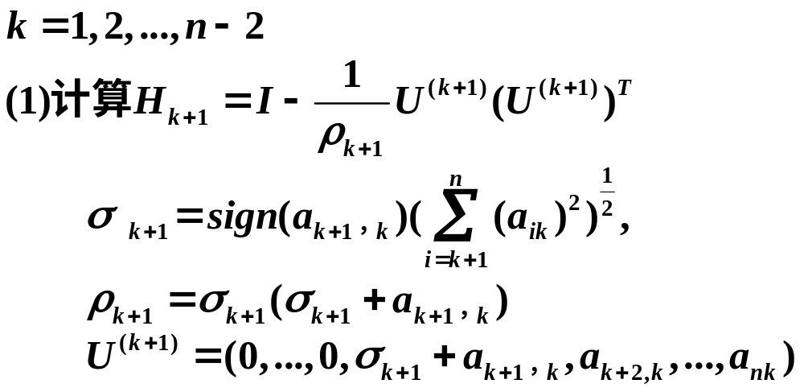
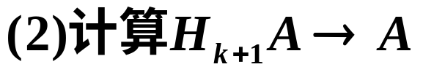
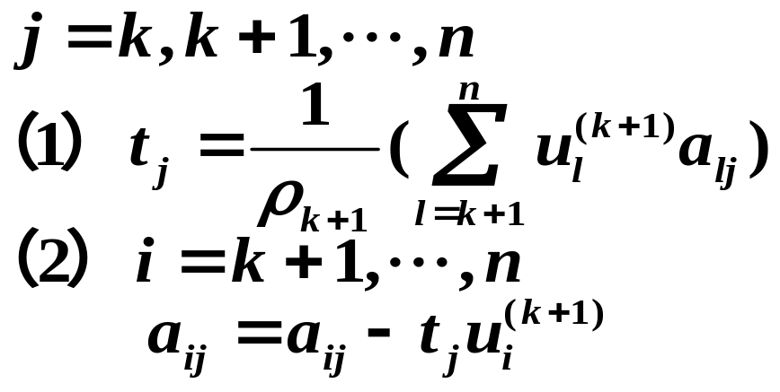
用Household方法对矩阵A作正交相似变换, 使A相似与上Hessenberg阵，算法如下：

Slide 13
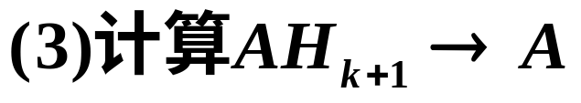
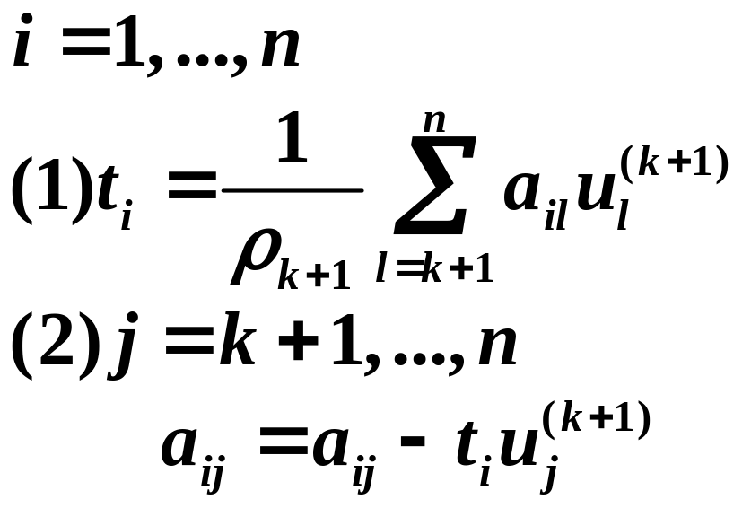

Slide 14
三、上Hessenberg阵的QR分解
对上Hessenberg阵只需要将其次对角线上的元素约化为零，用Given变换比用Householder变换更节省计算量。为此先介绍Given变换。

Slide 15
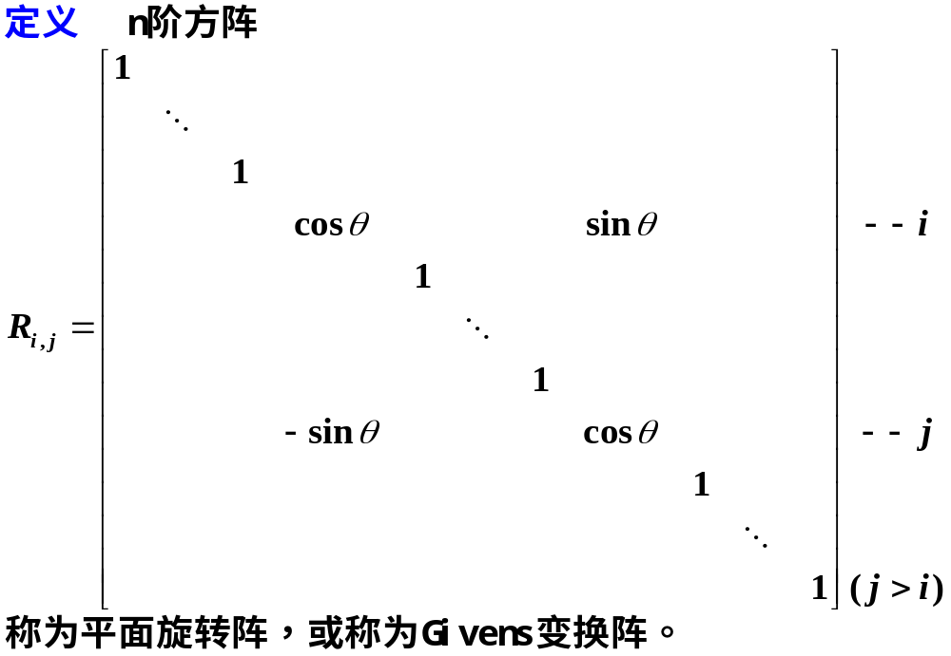
１、平面旋转阵(Givens变换阵)

Slide 16
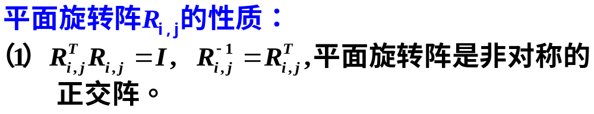
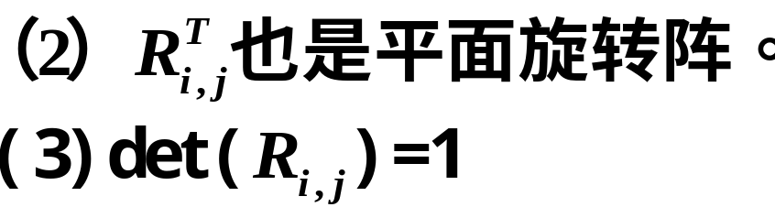

Slide 17
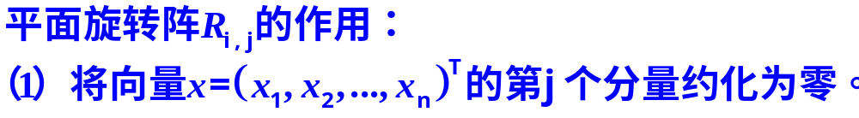
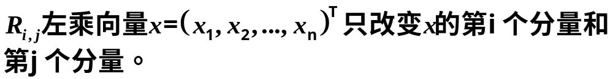
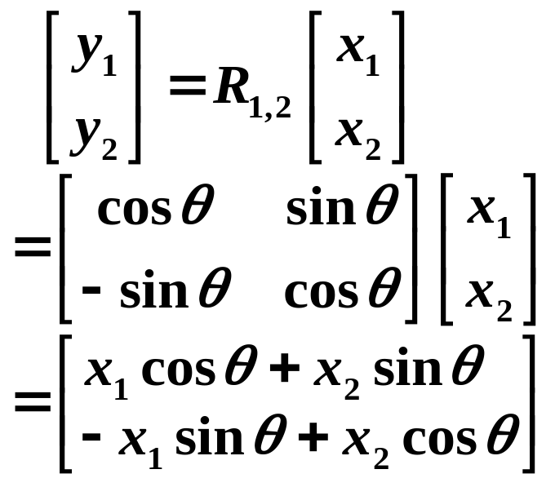
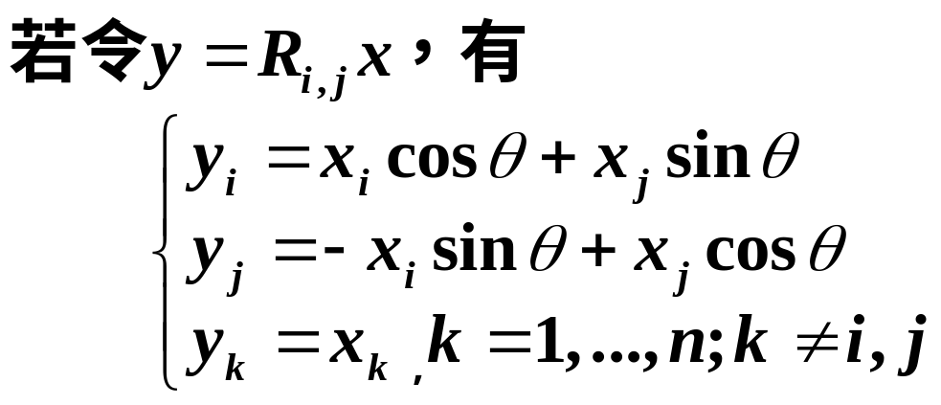

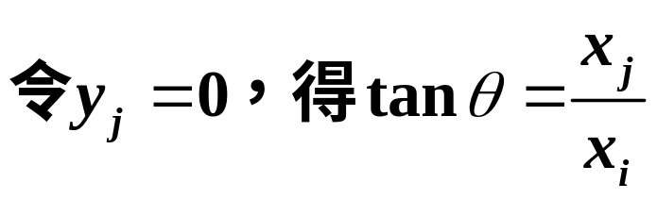




Slide 18
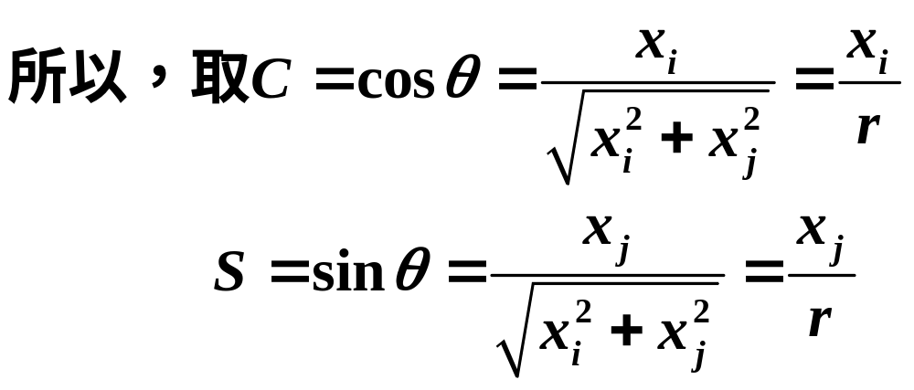

Slide 19
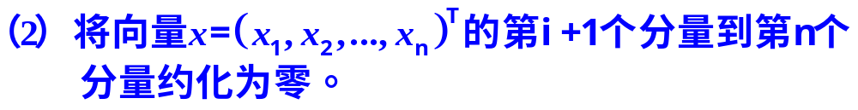
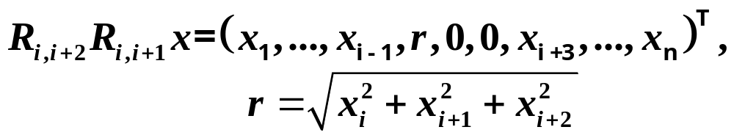
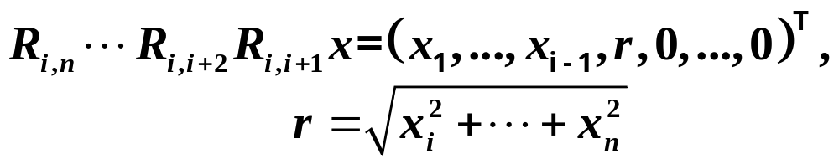
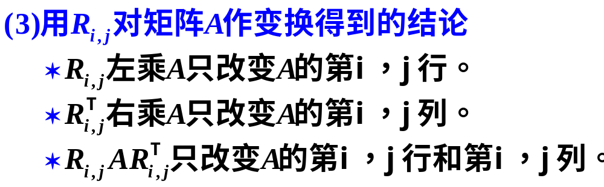

Slide 20
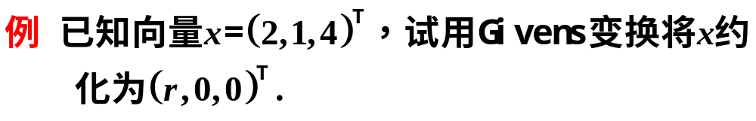

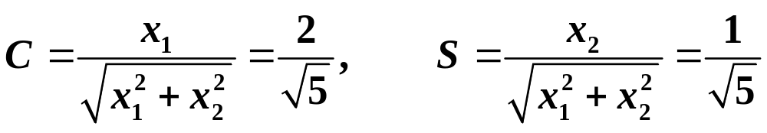
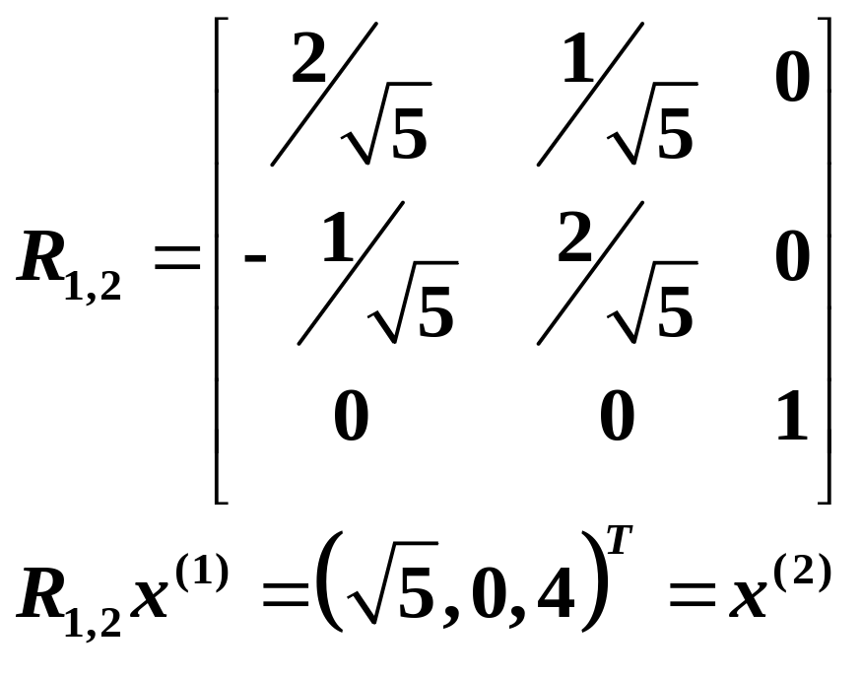

Slide 21
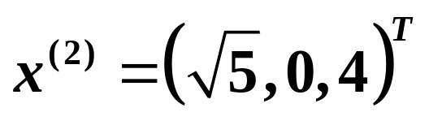
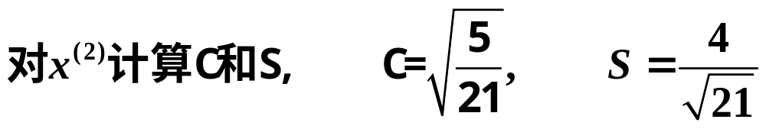
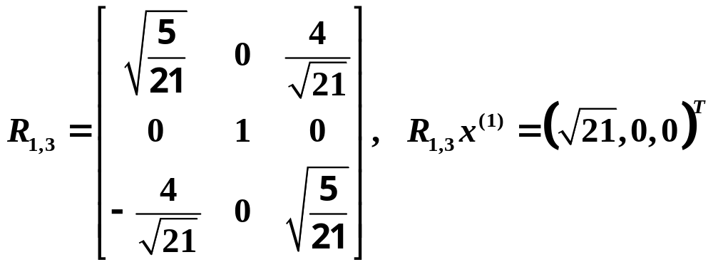

Slide 22
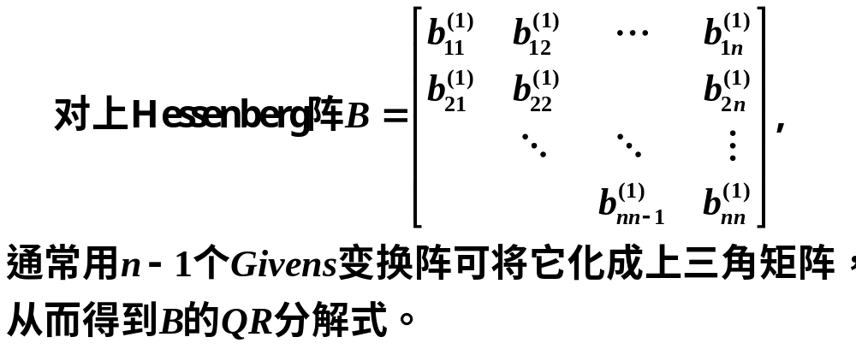
２、用 Givens变换对上Hessenberg阵作QR分解

Slide 23
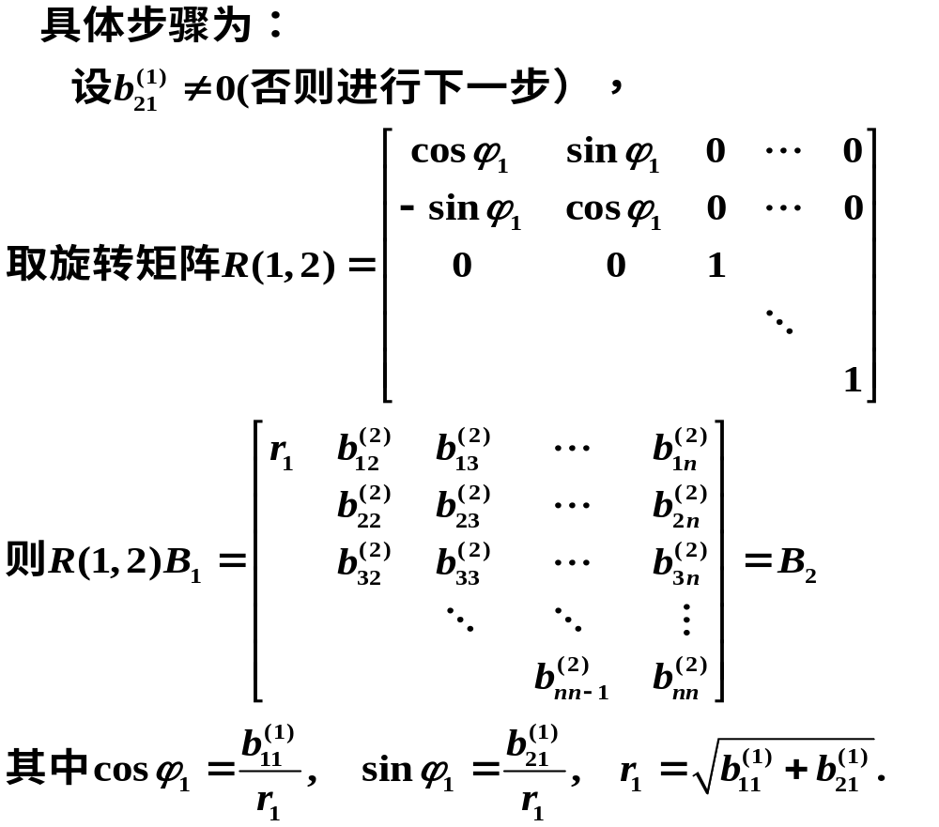

Slide 24
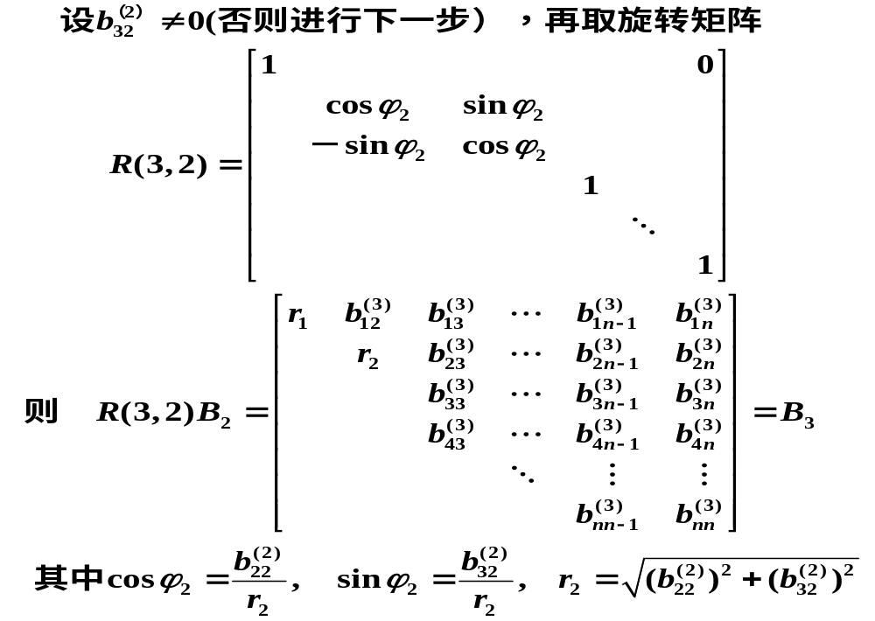

Slide 25
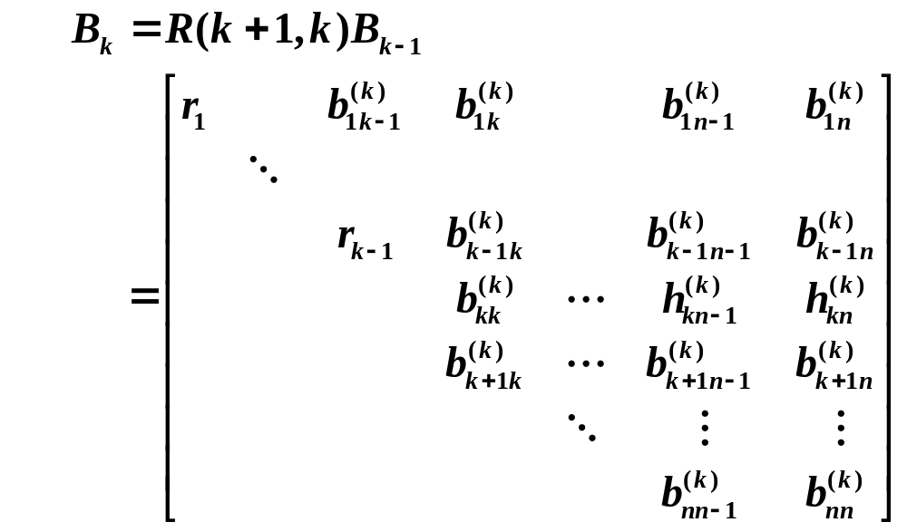

Slide 26
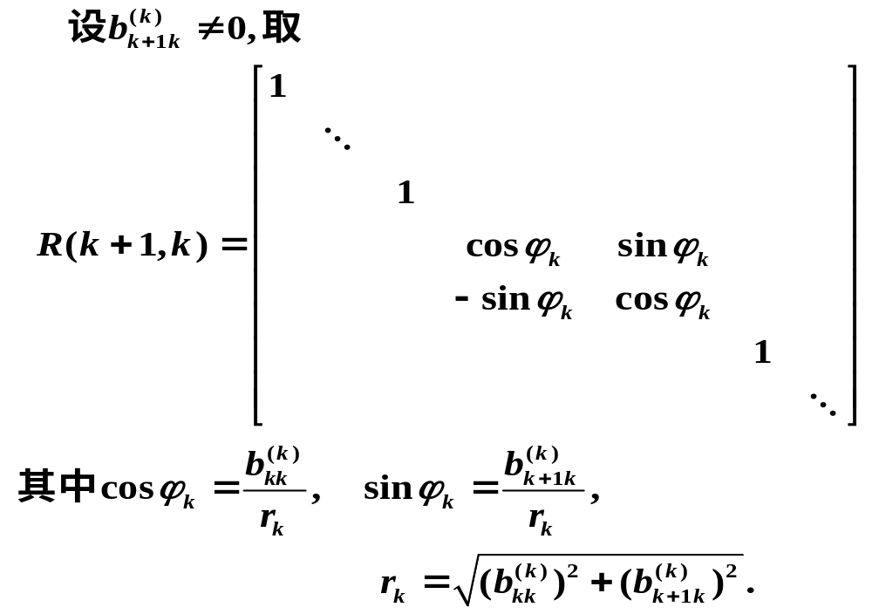

Slide 27
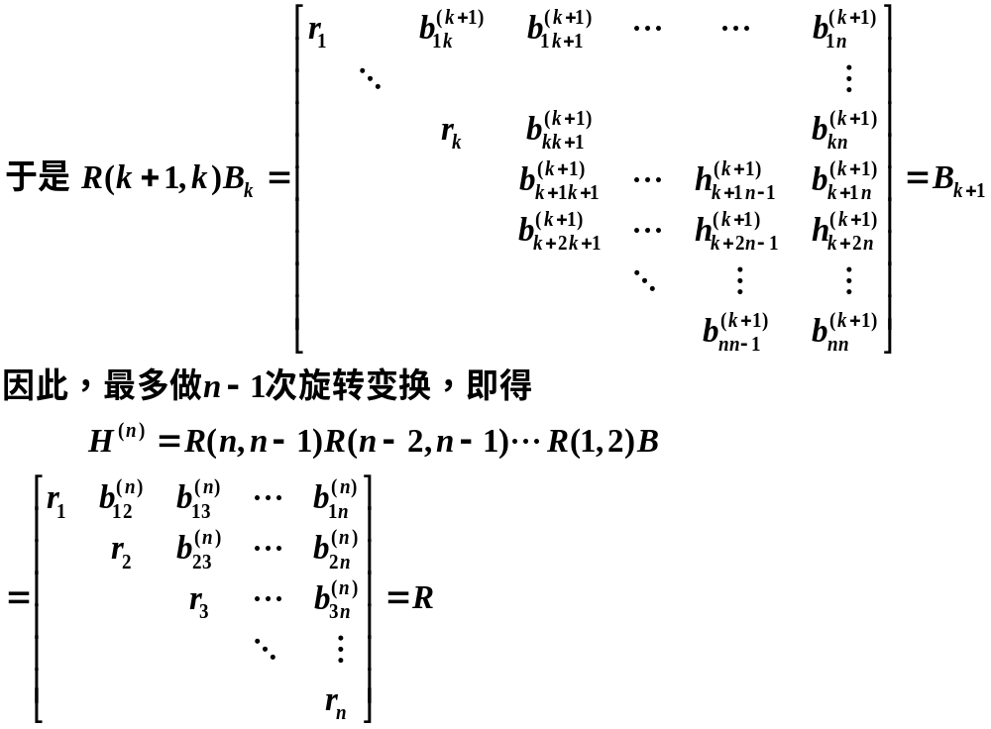

Slide 28
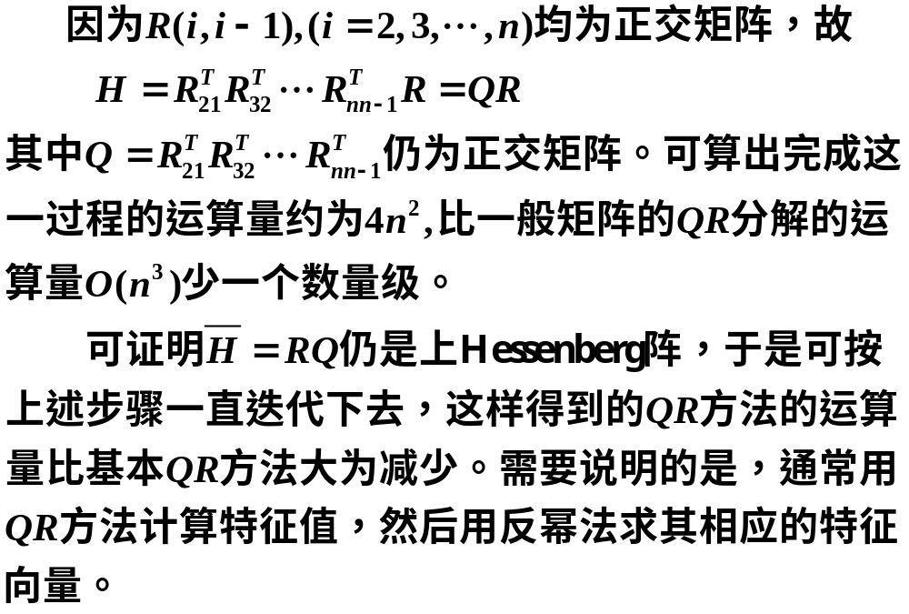

Slide 29
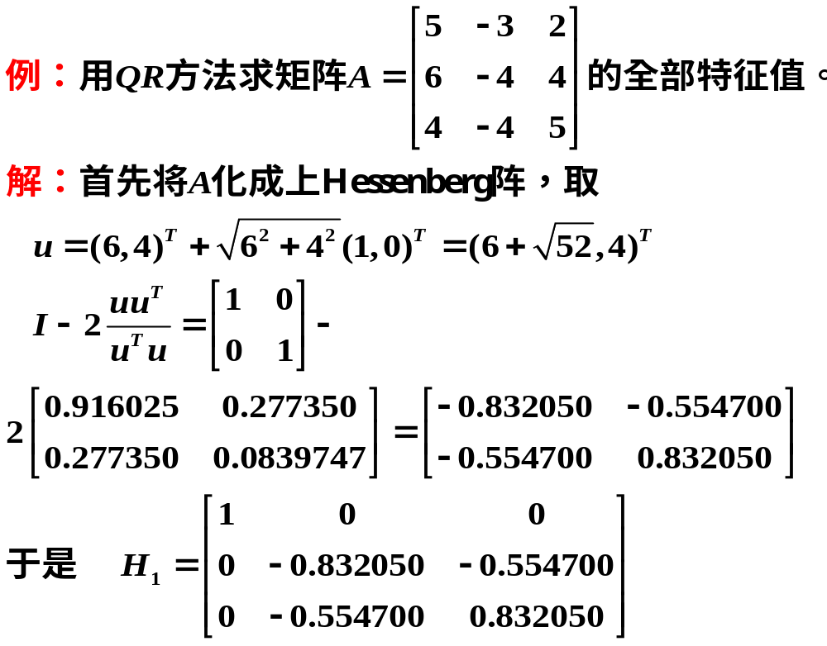

Slide 30
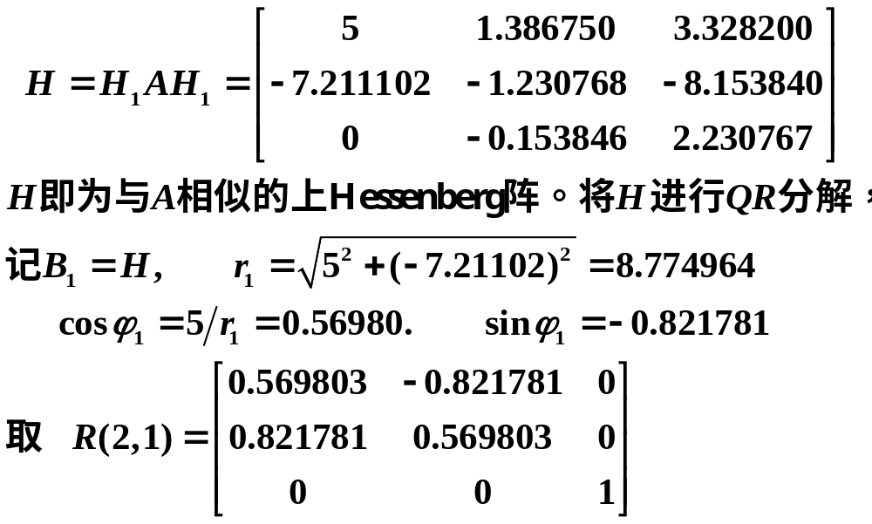

Slide 31
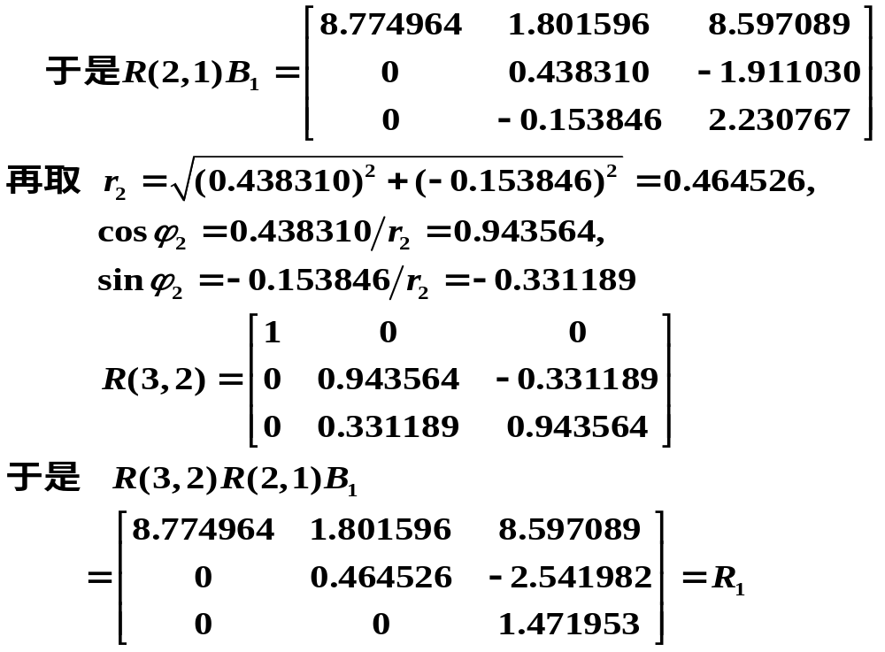

Slide 32


Slide 33

算法：用Givens方法对上Hessenberg阵A作
正交分解,A=QR。

Slide 34

算法：用Givens方法对上Hessenberg阵A作
正交分解A=QR，求A 的全部特征值。

Slide 35

四、原点平移加速的QR方法

Slide 36


